Slide 1
Dobór techniki wykonania potrawy w zależności od jakości mięsa i podrobów

Slide 2
Na przydatność surowca do określonych celów kulinarnych wpływają liczne czynniki ściśle ze sobą powiązane.
Najważniejsze z nich to :
Gatunek , płeć , rasa wiek zwierzęcia
Sposób przygotowania zwierzęcia do uboju
Postępowanie poubojowe (stopień dojrzałości mięsa)
Rodzaj elementu kulinarnego, zawartość i rodzaj tkanki łącznej
Stan sanitarno-higieniczny mięsa

Slide 3
Dobór metod obróbki cieplnej w zależności od cech surowego mięsa
Obróbka cieplna | Charakterystyka mięsa | Przykłady
Gotowanie w płynie | Mięso pochodzące ze sztuk starszych zawierających średnią i dużą ilość tkanki łącznej Cienkie mięśnie poprzerastane tkaną łączną Mięsne masy mielone | Wieprzowina: golonki, boczek, żeberka, karkówka, głowizna, ryj, ucho, nóżki, ogon Wołowina: pręga, łata, rostbef, szponder, nogi, łopatka, mostek, krzyżowa, karkówka Cielęcina: górka, goleń przednia i tylna, karkówka

Slide 4
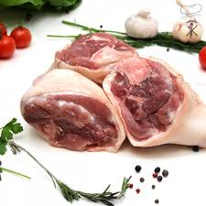
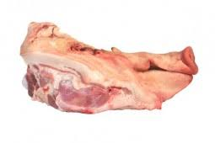
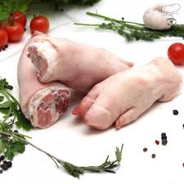
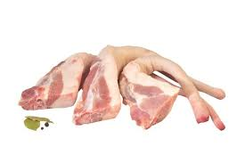

Slide 5
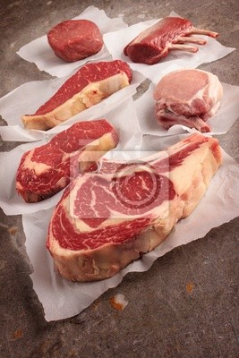
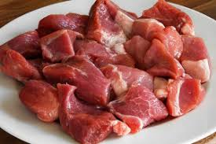
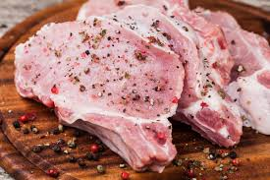

Slide 6
Obróbka cieplna | Charakterystyka mięsa | Przykłady
Smażenie | Mięso ze zwartych mięśni, bez tkanki łącznej, ze sztuk młodych Mięso rozdrobnione bez dodatków Mięso rozdrobnione z dodatkami | Wieprzowina: schab, szynka, biodrówka, karkówka Wołowina: polędwica, rostbef, udziec ( skrzydło, zrazowa), antrykot z młodych sztuk Cielęcina : górka, udziec, nerkówka, mostek po ugotowaniu

Slide 7
Obróbka cieplna | Charakterystyka mięsa | Przykłady
Duszenie | Mięso zawierające średnia ilość tkanki łącznej Mięso z fragmentem kości Mięso ze zwartych mięśni | Wieprzowina: żeberka, karkówka, łopatka, biodrówka, szynka, schab, Wołowina: pręga, polędwica, rostbef , łata, zrazowa, skrzydło, ligawa, krzyżowa, kark, rozbratel, , mostek, , antrykot, łopatka, Cielęcina: górka, karkówka, łopatka, mostek, łata, udziec, nerkówka

Slide 8
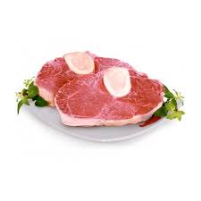
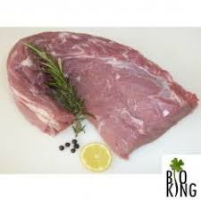
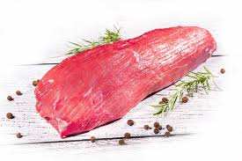
Pręga, ligawa, nerkówka

Slide 9
Obróbka cieplna | Charakterystyka mięsa | Przykłady
Pieczenie | Grube lub uformowane partie mięśni bez tkanki łącznej Wskazane z młodych zwierząt | Wieprzowina: schab, szynka, łopatka, boczek, żeberka, karkówka Wołowina: polędwica, rostbef, łopatka, zrazowa, skrzydło Cielęcina: udziec, łopatka, mostek

Slide 10
Potrawy gotowane z mięsa

Slide 11
Do potraw gotowanych z mięsa należą:
Wywary
Rosoły
Sztuka mięsa
Potrawki mięsne
Mięsa gotowane peklowane i wędzone
Wyroby z masy mielonej

Slide 12
Wywary są podstawą większości zup i sosów. Do sporządzania wywarów używa się kości :
wieprzowych, wołowych i cielęcych.
Najbardziej esencjonalne (mocne) wywary otrzymuje się z kości wołowych. Kości wołowe dają wywary tłuste, a cielęce kleiste i delikatne.

Slide 13
Kości na wywar/bulion po obróbce wstępnej wkłada się do zimnej wody. Dodaje przyprawy (pieprz, sól , liść laurowy, ziele angielskie) i gotuje kilka godzin.
(Kolagen z kości i chrząstek rozkleja się i przechodzi do wywaru).
Pod koniec gotowania dodaje się włoszczyznę.
Wywarów nie należy szumować, aby nie powodować strat białka.

Slide 14
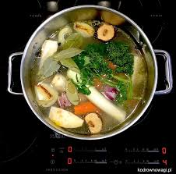
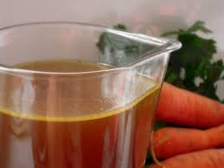
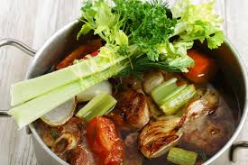
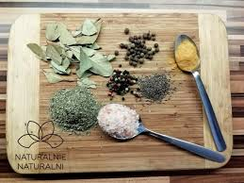
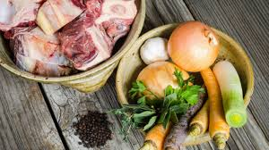
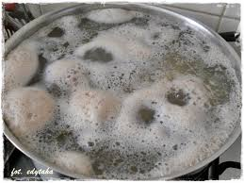

Slide 15
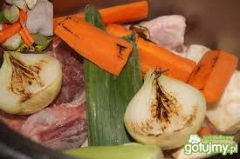
Jeżeli trzeba sporządzić duże ilości wywarów , najlepiej sporządzić je oddzielnie z kości i oddzielnie z włoszczyzny a następnie w miarę potrzeby łączyć. Zapobiega to fermentowaniu w czasie przechowywania.

Slide 16
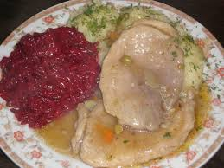
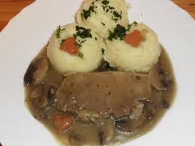
Sztuka mięsa – podczas gotowania sztuki mięsa ważne jest, by jak najwięcej składników zostało w mięsie. Aby tak było mięso należy włożyć do wrzącej wody, która spowoduje ścinanie się białka na powierzchni mięsa. Zapobiega to nadmiernemu wytapianiu się tłuszczu, a cały proces gotowania powinien przebiegać powoli metodą mrugania.

Slide 17
Asortyment potraw gotowanych
Asortyment | Cechy | Porcja | Dodatki
Rosoły/ buliony | Z mięsa wołowego Bulion bardziej esencjonalny sporządza się z mniejszej ilości wody | Rosół ze sztuką mięsa bez kości: 100g, z kością – 130g | Posiekana natka pietruszki Diablotki Paszteciki Surowe żółtko
Potrawki mięsne | Z mięsa cielęcego W sosie sporządzonym na wywarze, w którym gotowało się mięso | 200g , w tym 100g mięsa | Skrobiowe: ryż na sypko, kasza perłowa, kluski kładzione, kluski półfrancuskie, ziemniaki Jarzyny: warzywa z wody z masłem, kalafior, groszek zielony, marchewka, por, brukselka, surówki sezonowe

Slide 18
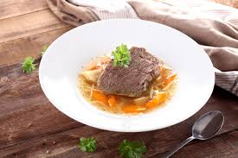
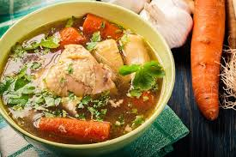
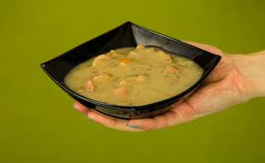

Slide 19
Mięsa peklowane i wędzone | Balerony, szynki, polędwica Woda powinna całkowicie przykryć mięso Miękkie mięso powinno studzić się w wywarze Nie wolno dopuścić do przegotowania | Danie główne- 100g, przekąska – 50g | Ziemniaki
Pulpety | Potrawa lekkostrawna Kulki obtaczane w mące | Danie główne - 2-6 sztuk na porcję | Sos koperkowy, pomidorowy, chrzanowy, grzybowy Ziemniaki z wody, kasze na sypko Surówki i warzywa z wody

Slide 20
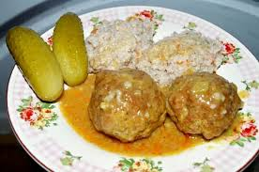
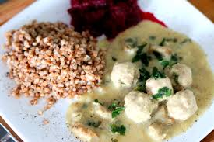
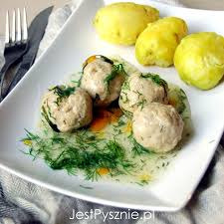

Slide 21
Potrawy smażone z mięsa

